Slide 1
PEMODELAN BERBASIS DATA UNTUK MEMPREDIKSI GAJI BERDASARKAN FAKTOR-FAKTOR SPESIFIK DENGAN PENDEKATAN MACHINE LEARNING
Universitas Logistik Dan Bisnis Internasional

Slide 2
AGENDA PENELITIAN
2.
Latar Belakang
Identifikasi Masalah
Tujuan
Manfaat
Rancangan Hipotesis Penelitian
State Of The Art
Taksonomi Literature Review
Dataset Yang Digunakan
GAP Penelitian
Metodologi Penelitian
Hasil Capaian
Kesimpulan dan Saran
Research Timeline

Slide 3
Latar Belakang
Penentuan gaji adalah salah satu faktor yang berpengaruh secara internal terhadap kemajuan perusahaan.
Namun, perkembangan perusahaan saat ini belum memliki suatu media keputusan untuk melakukan prediksi gaji karyawan berdasarkan faktor-faktor spesifik.
Oleh karena itu, dibutuhkan pemodelan untuk memprediksi gaji karyawan berdasarkan faktor-faktor spesifik.
Hasil pemodelan prediksi gaji dengan pendekatan machine learning diintegrasikan dengan framework Django.
Pentingnya studi ini, tidak hanya untuk penetapan gaji saja, tetapi juga menjadi studi terkait pemodelan prediksi penggajian secara umum dimasa yang akan datang.
Urgensi pada penelitian ini, pemodelan yang dibuat dapat digunakan sebagai tools untuk menentukan gaji karyawan.

Slide 4
Identifikasi Masalah
1.
Bagaimana menganalisa karakterisik dan korelasi data terkait gaji karyawan?
1.
2.
Bagaimana membuat model prediksi gaji karyawan berdasarkan kualitas data dengan mempertimbangkan faktor-faktor spesifik?
2.
Bagaimana merancang framework yang dinamis untuk menampilkan hasil prediksi gaji?
3.
3.

Slide 5
Tujuan
1.
Menganalisa korelasi data gaji karyawan berdasarkan faktor-faktor spesifik.
1.
2.
Menggunakan pendekatan machine learning yaitu model multivariate linier regression untuk pemodelan prediksi gaji karyawan berdasarkan parameter dari faktor-faktor spesifik seperti umur, job level, total lama bekerja, masa bakti.
2.
Menggunakan framework Django untuk menyajikan hasil prediksi gaji karyawan.
3.
3.

Slide 6
Manfaat
1.
Merekomendasikan model prediksi gaji karyawan berdasarkan kualitas dari faktor-faktor spesifik.
1.
2.
Membuat tampilan framework agar mudah digunakan untuk melakukan prediksi gaji karyawan secara realtime.
2.

Slide 7
Rancangan Hipotesis Penelitian
Hipotesis penelitian/kerja:
1.
H0 : Tidak ada korelasi faktor-faktor spesifik untuk menentukan gaji karyawan
2.
H1 : faktor-faktor spesifik mempunyai korelasi positif dan berpotensi menjadi faktor-faktor utama menentukan gaji karyawan.

Slide 8
State Of The Art
3 JURNAL
SEBUTKAN METODE DALAM PENELITIAN DALAM PREDIKSI DAN REGRESI, AMBIL YG AKURASI DAN EVALUASI PALING BAIK
MODEL UNTUK MEMPREDIKSI GAJI KARYAWAN PERLU MENYEDILIKI FAKTOR-FAKTOR SPESIFIK
KARENA FAKTOR2 TSB SIGNIFIKAN BERKOLERASI KUAT DGN GAJI, MAKA PERLU MENGGUNAKAN FAKTOR FAKTOR SPESIFIK
PENDEKATAN ML DGN MENGGUNAKAN MULTIVARIATE LINEAR REGRESSION SEBAGAI SOLUSI UNTUK MEMPREDIKSI GAJI KARYAWAN BERDASARKAN FAKTOR FAKTOR SPESIFIK
Mengintegrasikan hasil pemodelan dengan framework Django

Slide 9
Taksonomi Literature Review
DATASET
ISU
METODE
Pengalaman Bekerja Di Perusahaan Lain
[31]
Machine Learning
[12, 15, 17-30]
Prediksi Gaji Pegawai
[12 - 27]
Usia
[32]
Statistika
[13 – 14, 16]
Rata-rata Gaji
[31, 34]
Visualisasi Framework Django
[28 - 31]
Deep Learning
[31]
Masa Bakti Di Perusahaan Saat Ini

Slide 10
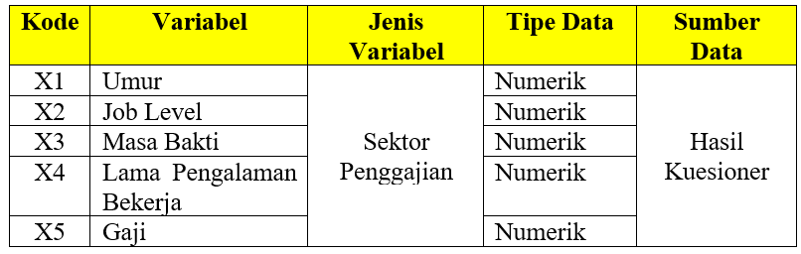
Dataset Yang Digunakan

Slide 11
GAP Penelitian
1.
Pada penelitian sebelumnya, untuk memprediksi gaji karyawan belum banyak menggunakan faktor-faktor spesifik diantaranya umur, job level, pengalaman kerja, masa bakti.
1.
2.
Belum ada mengintegrasikan secara realtime hasil pemodelan menggunakan machine learning divisualisasikan pada framework Django.
2.
Dikarenakan banyak faktor yang dianalisis memerlukan model machine learning yang handal (akurasi tinggi dan evaluasi model baik)
3.
3.

Slide 12
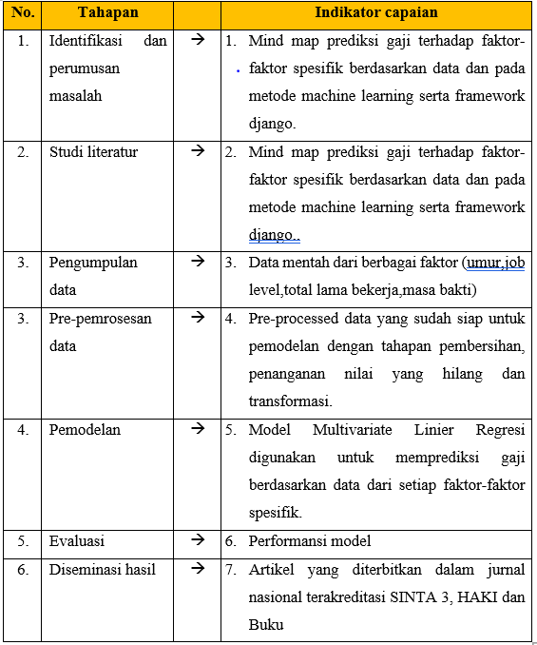
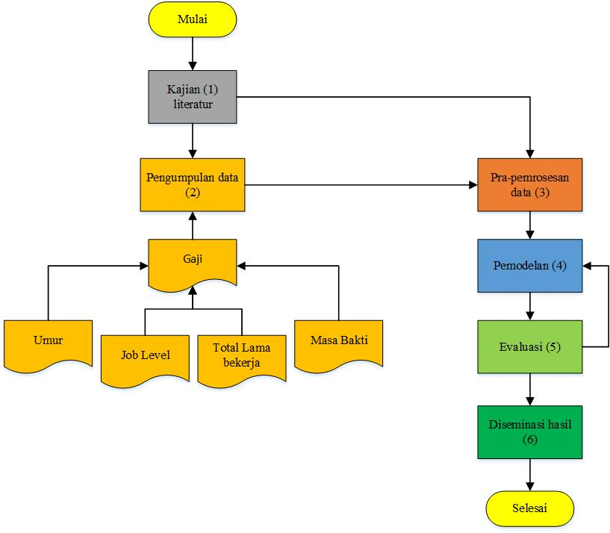
Metodologi Penelitian

Slide 13
Hasil Capaian
1.
Keluaran penelitian berupa artikel jurnal nasional SINTA 3 yang sudah diterima
1.
2.
2.
Buku dan HAKI yang sudah terbit ISBN
Hasilnya: Korelasi variabel independent signifikan terhadap variabel dependen. Model machine learning multivariate linear regression mendapatkan hasil akurasi sebesar 90.9% dengan memenuhi uji asumsi.
3.
3.

Slide 14
Kesimpulan dan Saran
Kesimpulan :
Saran :
Berdasarkan hasi pada model OLS didapatkan nilai akurasi sebesar 0,909. Akurasi tersebut merupakan nilai akurasi yang baik, sehingga dapat dikatakan model machine learning dapat berperforma baik untuk memprediksi gaji.
Berdasarkan uji validitas, nilai akurasi 0,909 menunjukkan bahwa MonthlyIncome dipengaruhi oleh faktor independen (Age, YearsAtCompany) sebesar 0,909 atau 90,9%.
Visualisasi data dari hasil model prediksi gaji karyawan dapat digunakan menjadi bentuk aplikasi berbasis web base dengan menggunakan framework Django. Dengan aplikasi tersebut, admin dapat melakukan prediksi gaji karyawan dengan mudah dan dengan cepat.
Diharapkan model yang dibangun terhindar dari outlier dan over fitting
Diharapkan model yang dibangun dapat memberikan rekomendasi variabel apa saja yang dominan dan optimum untuk memprediksi gaji dengan menggabungkan machine learning dan algoritma optimasi
Perlu pengkajian secara komperehensif untuk mempelajari variabel sebelum pemodelan yang disebut hyper parameter tunning yang bertujuan mendapatkan variabel yang baik untuk pemodelan

Slide 15
THANKS
Do you have any question?

